Slide 1
TRATAMIENTO INTEGRAL TDAH
ESCOLAR
(ADAPT METODOLG).
FAMILIAR
(psicoeducac. E. Padres,etc)
REEDUCACION PSICOPED.
FARMACOLOGICO
PSICOTERAP COG-COND. Y FAMILIAR

Slide 2
POR QUÉ ES NECESARIO EL TRATAMIENTO ESCOLAR
TRASTORNO RELACIONADO CON INMADUREZ EJECUTIVA, DE LA ATENCIÓN E INHIBICIÓN CEREBRAL.
Trast. Del NEURODESARR NECESIDAD EDUCATIVA
ASOCIADO A DIFICULTADES DE APRENDIZAJE: lecto-escritura, cálculo, habla.
POBRE MEMORIA DE TRABAJO VERBAL Y NO VERBAL
BAJA CAPACIDAD DE AUTOMOTIVACIÓN CEREBRAL.
5. MANIFESTACIÓN EMOCIONAL POR DEBAJO DE LA EDAD.
6. PROBLEMAS EN LA SINTESIS Y ABSTRACIÓN.

Slide 3
FUNCIONES EJECUTIVAS (BARCkLEY):
Memoria de Trabajo no Verbal: GUIA- PREVISIÓN- PLANIFICACIÓN
Memoria de Trabajo Verbal: LENGUAJE INTERNO-REGULACIÓN Y DIRECCION
Automotivación. CONTROL DE LA EMOCION-TIEMPO DE ESPERA-AJUSTE DE LA REACCIÓN
Resolución de Problemas. INFORMACION- ANALISIS Y SÍNTESIS, PLANIFICACIÓN Y/ O RESOLUCION DE PROBLEMAS.
“PUEDE QUERER LLEGAR PERO NO PUEDE”

Slide 4
POR DÓNDE EMPEZAR…
IDENTIFICAR LOS PRINCIPALES DÉFICIT RELACIONADOS CON EL TDAH.
FAVORECER COMUNICACIÓN CON EL CENTRO ESCOLAR Y COORDINACIÓN ENTRE PROFESIONALES QUE INTERVIENEN CON EL ALUMNO CON TDAH.
Los maestros han de centrarse en las dos primeras semanas de la escuela en la GESTIÓN DE LA CONDUCTA. Si no se consigue, estarán apagando incendios el resto del año. Para ello, más observación, establecer reglas y consecuencias. Barkley
DISEÑAR MEDIDAS METODOLÓGICAS PARA COMPENSAR LOS DÉFICITS DEL TDAH EN EL CONTEXTO ESCOLAR:
ESTILO DE APRENDIZAJE.
ASPECTO RELACIONAL/EMOCIONAL.
DENTRO Y FUERA DEL AULA (EXCURSIONES, COMEDOR, ETC).

Slide 5
MEDIDAS METODOLOGICAS ESCOLARES
“Si el alumno no puede aprender por el camino en el que se le enseña, el docente debe llevarlo por el camino en el que el alumno le sea más sencillo aprender”

Slide 6
OTROS SINTOMAS A TRATAR METODOLOGICAMENTE
DEFICIT DE ATENCION DIFICULTAD DEMORA RECOMPENSA
HIPERACTIVIDAD INHIBICIÓN MOTORA
IMPULSIVIDAD RELACIONES SOCIALES PROBLEMAT.
DIFICULTADES DE AUTOCONTROL DIFICULTADES DE APRENDIZAJE.
ESTILO COGNITIVO

Slide 7
Adaptaciones metodológicas. RESPONSABILIDADES
Adaptar la Comunicación FAMILIA-COLE
ANTES DE EMPEZAR-DURANTE-FINAL
RESPONSABILIDADES CENTRO ESCOLAR / FAMILIA
FAMILIA:
FOMENTAR LA COMUNICACIÓN FLUIDA.
PLANIFICAR, SUPERVISAR Y ESTRUCTURAR CON CONSTANCIA.
COLABORAR EN DISEÑO DE ADAPTACION METODOLOGICA ESPECIFICA.
EVALUACIONES NEUROPSICOLOGICAS DE LOS DÉFICITS COGNITIVOS, LINGÜISTICOS, MOTORICOS consecuencias TDAH
CENTRO ESCOLAR:
DISEÑAR ADAPTAC METODOLOGICA ESPECIFICA PARA EL ALUMNO/A.
FAVORECER LA COORDINACIÓN CON OTRAS FUENTES Y/O AGENTES.
MANTENER LAS ACTUACIONES A LO LARGO DE TODO EL CURSO.
CENTRAR LA EVALUACION EN CONTENIDOS Y NO EN CONTINENTE.

Slide 8
Adaptación por etapas
INFANTIL MEJORAR INHIBICIÓN
DISMINUIR IMPULSIVIDAD
FAVORECER LENG. INTERNO
Y CONCENTRACIÓN/ATENC
(Grupo terap. Atenc. Precoz)
PRIMARIA ADAPTACION SINT.
NUCLEARES TDAH.
ADAPTAC ACCESO A LA INFOR
ADAPT RELACION SOCIAL Y
SECUNDARIA
MOTIVACION
FAVORECER PLANIFICACION
BACHILLERATO/
FORMACION PROF. FACILITAR ACCESO A LA INFOR

Slide 9
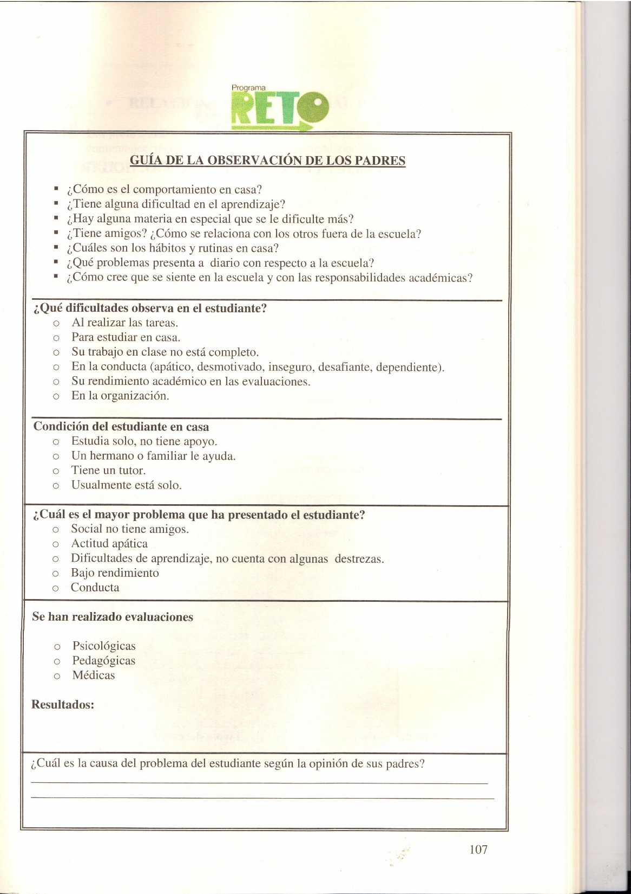

Slide 10
EVALÚA CONTENIDO Y NO CONTINENTE
+(1-3) PUNTOS por errores relacionados con DÉFICIT causas del TDAH
FACILITA EL ACCESO AL EXAMEN HECHO (COPIA)
EL CEREBRO CON TDAH necesita ensayar sobre los errores
ASEGURA QUE CONOCE LAS FECHAS LÍMITES DE ENTREGA y la METODOLOGIA DE EVALUACION.
FAVORECE LA COMUNICACIÓN CON LA FAMILIA como “MEMORIAS DE TRABAJO NO VERBAL” externas…
Durante INFANTIL-PRIMARIA-SECUNDARIA-formación superior

